Slide 1
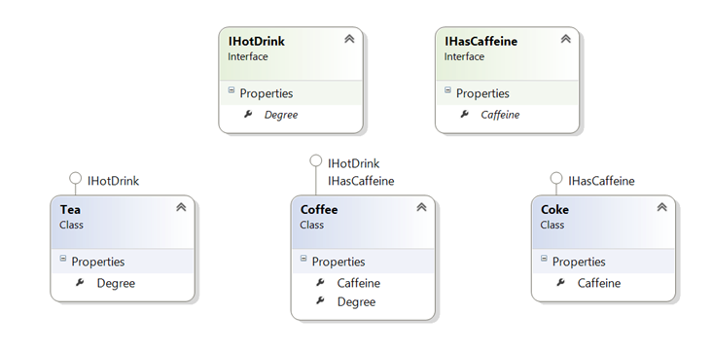
Interfaces

Slide 2
Warum Interfaces ?
Bisher haben wir gemeinsames Verhalten nur über Vererbung definiert:
  Klassen haben gemeinsame Basisklasse
  Alle abgeleiteten Klassen müssen Verhalten aufweisen
    Beispiel: Eine abstrakte Methode MakeNoise() wird in einer übergeordneten (abstrakten) Klasse Animal definiert. Alle abgeleiteten Klassen müssen MakeNoise implementieren. Auch eine Klasse Spider muss MakeNoise implementieren, auch wenn sie keine Geräusche erzeugen kann.
  Andere Klassen können nicht integriert werden
    Auto „macht Geräusche “ ist aber kein Tier → Vererbung nicht sinnvoll
  Jede Klasse kann in C# nur eine Basisklasse haben (Mehrfachvererbung in C# nicht möglich)

Slide 3
Interfaces definieren Fähigkeiten
Gemeinsames Verhalten mittels Interfaces:
  Definiert Fähigkeiten, die ein Objekt der Klassen haben muss
  Interfaces stellen „Verträge“ dar:
  Neue Beziehung „is able to“
    Beispiele: comparable, sortable, …
  Ersatz für Mehrfachvererbung – Eine Klasse kann mehrere Interfaces implementieren.

Slide 4
Einschränkung – „Mehrfachvererbung“ mit Interfaces
  Eine Klasse kann mehrere Interfaces implementieren. Jedoch ist keine Vererbung von Funktionalität möglich, da in Interfaces nur die Signatur (z.B. von Methoden) festgelegt wird.
  Die Methoden u. Properties eines Interface sind alle abstract.
  Die Implementierung muss in den einzelnen Klassen durchgeführt werden. → Codeverdopplung wird dadurch nicht verhindert.

Slide 5
Interfaces (Schnittstellen)
Eine Schnittstelle ähnelt einer abstrakten Basisklasse: Jeder nicht abstrakte Typ, der die Schnittstelle implementiert, muss alle ihre Member implementieren.
Eine Schnittstelle kann nicht direkt instanziiert werden.
Schnittstellen können Ereignisse, Indexer, Methoden und Eigenschaften enthalten.
Schnittstellen enthalten keine Implementierung von Methoden.
Interfaces enthalten keine Konstruktoren.
Klassen und Strukturen können mehr als eine Schnittstelle implementieren.
Eine Schnittstelle selbst kann von mehreren Schnittstellen „erben“
  Die Schnittstelle erweitert die Verträge der Basisschnittstellen
Eine Schnittstelle kann keine Konstanten, Felder, Operatoren, Instanzkonstruktoren, Destruktoren oder Typen enthalten. Sie kann keine statischen Member enthalten. Schnittstellenmember sind automatisch öffentlich und können keine Zugriffsmodifizierer enthalten.

Slide 6
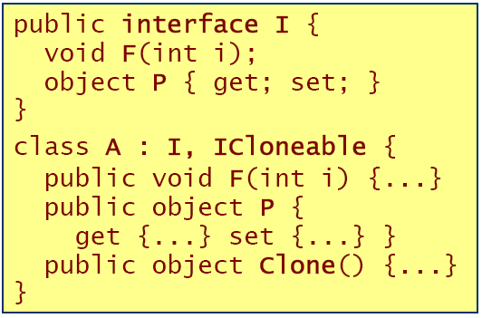
Interfaces - Formal
Methoden eines Interfaces sind public abstract (wird nicht explizit angegeben!!)
Klassen und Strukturen dürfen mehrere Interfaces implementieren (bei der Implementierung wird override nicht angegeben!!)
Auch Properties, Indexer und Delegates sind in Interfaces möglich (leere Setter/Getter)

Slide 7
Beispiel sortierte Liste
Wunsch
  Mehrere Objekte sollen in eine Liste sortiert eingefügt werden können.
  Jede Instanz der Liste soll für Elemente unterschiedlicher Klassen verwendet werden können. (Je Instanz einer Liste sind die Elemente von derselben Klasse)
  Z.B. Liste von Schüler, Liste von Autos
Erster Lösungansatz mittels Vererbung….. (Nachteile?)

Slide 8
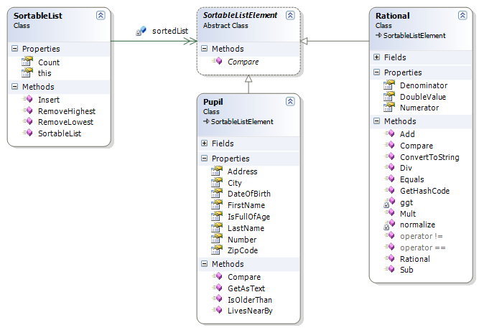
Lösung mit Vererbung → abstrakter Methode

Slide 9

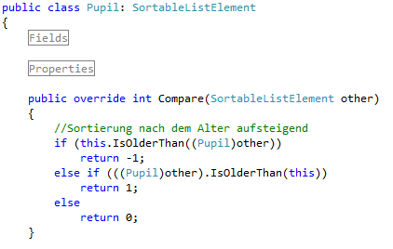
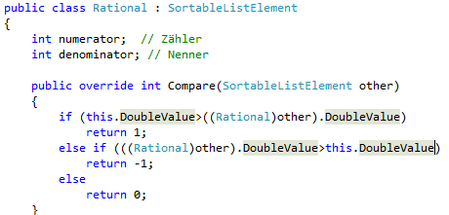
Elemente erben von einer Klasse SortableListElement
…und implementieren eine Methode Compare….

Slide 10
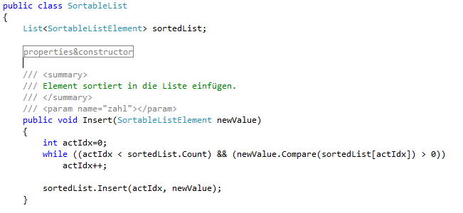
Eine Klasse SortableList kann nun beliebige Elemente sortiert einfügen:

Slide 11
Sortierte Liste – Nächster Teil
Nachteil der Vererbungsvariante unserer Realisierungen
  SortedList ➔ Objekte müssen von SortableElement ableiten
Wunsch
  Alle sortierbaren Objekte beliebiger Klassen sollen in einer sortierten Liste verwaltbar sein.
  Sortierbare Objekte sollen aber auch von anderen Klassen abgeleitet werden können.
Lösung: Interface
  Interface IComparable definiert CompareTo-Methode, die zwei Objekte der betreffenden Klasse vergleicht
  Liste verlässt sich auf den Vertrag (Objekt ist vergleichbar)

Slide 12
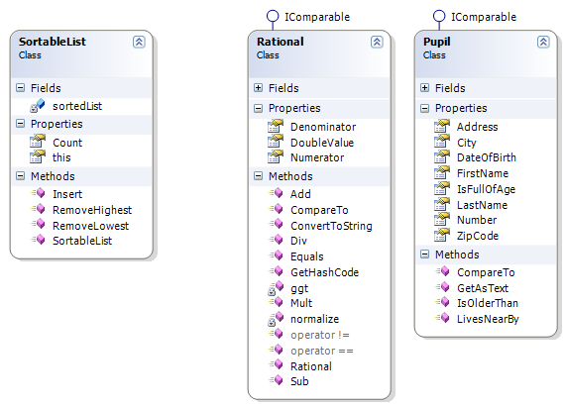
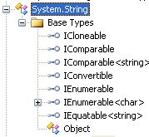
Beliebige „IComparable“ Objekte verwendbar

Slide 13
Entwurfsrichtlinien Interface ⬄ Abstrakte Klasse
Gilt die is_a-Beziehung ➔ abstrakte Klasse
  Paint bei Figuren, die zu zeichnen sind
Ist die Fähigkeit unabhängig von der Klassenhierarchie sinnvoll ➔ Interface
  Vergleichbarkeit, Sortierbarkeit, Aufzählbarkeit, …
Ersatz für die Mehrfachvererbung
  Beispiel Sportstudent
    Student mit der Fähigkeit, Sport zu betreiben
    Sportler, der auch studiert

Slide 14
Beispielinterface - IEnumerable
Ziel
  Collections einfach durchlaufen können
    Enumerable ➔ aufzählbar
  Basis für foreach-Schleife
Klasse Enumerator implementiert IEnumerator
  Reset() Verweis vor Beginn der Liste stellen
  bool MoveNext() Auf nächstes Listenelement gehen (true wenn vorh.)
  Current Aktuelles Element zurückgeben

Slide 15
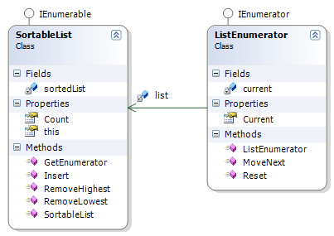
Beispiel: Sortierte durchlaufbare Liste

Slide 16
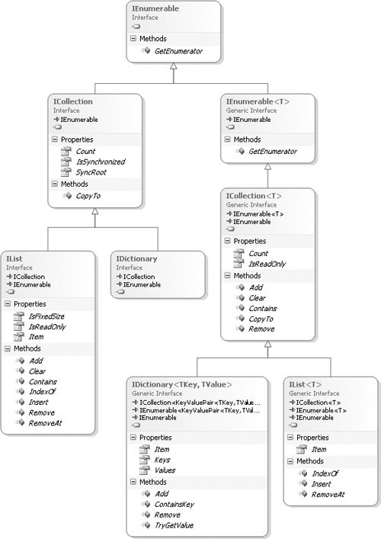
Zusammenhang Interfaces

Slide 17
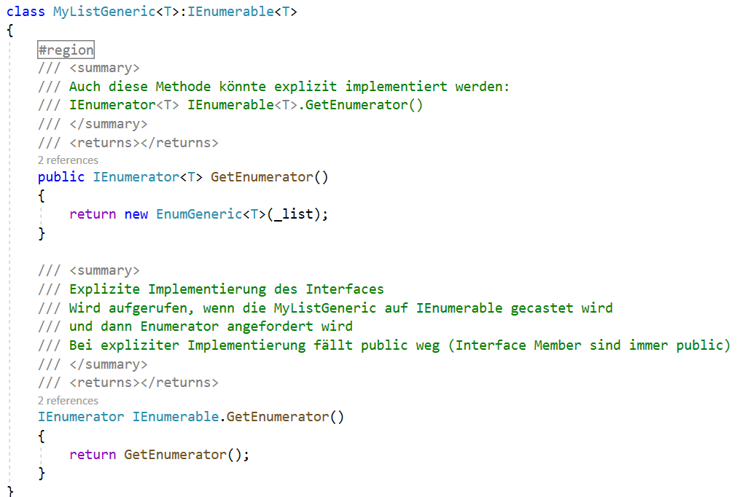
Interfaces mit identen Methodennamen
Explizite Implementierung

Slide 18

Enumerator ZiffernMenge
Realisieren Sie eine Collection ZiffernMenge, die eine Menge von Ziffern realisiert und IEnumerable implementiert
Anforderungen
  Konstruktor erzeugt leere Menge
  Methoden
    Insert(ziffer) fügt Ziffer zur Menge dazu
    Remove(ziffer) entfernt Ziffer
    Bool IsIn(ziffer) prüft, ob Ziffer enthalten ist
  Überladene Operatoren
    + vereinigt zwei Ziffernmengen
    * bildet die Schnittmenge zweier Ziffernmengen

